Slide 1

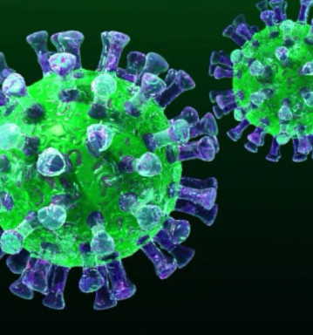
Coronavirus in China
In de stad Wuhan in China is een uitbraak van een nieuw coronavirus. De meeste patiënten hebben een longontsteking. De Chinese autoriteiten onderzoeken op dit moment het coronavirus en de bron van de besmettingen.
Symptomen
Mensen met het nieuwe coronavirus hebben longklachten en zijn kortademig. Ook hebben ze koorts. Dit nieuwe coronavirus wijkt af van de bekende coronavirussen die bij mensen voorkomen.
Besmettelijkheid
De ziekte is van mens op mens overdraagbaar. Op dit moment wordt ervan uitgegaan dat één ziek persoon gemiddeld 2 andere personen kan besmetten. Hoe zieker iemand is, hoe meer hij het virus verspreidt.

Slide 2
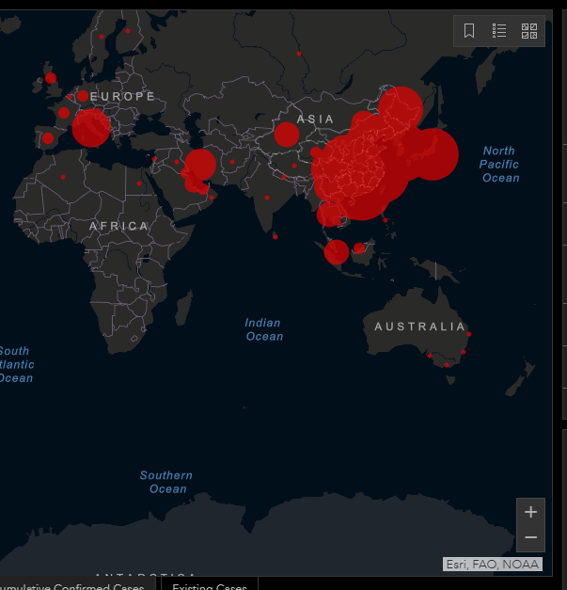
Reizigers
De WHO heeft aangegeven dat er vooralsnog geen aanvullende maatregelen voor reizigers naar China nodig zijn. In het algemeen geldt het advies voor reizigers om markten met levende dieren te vermijden en om algemene hygiënemaatregelen te nemen.
Zoals:
Was je handen regelmatig
Hoest en nies in de binnenkant van je elleboog
Gebruik papieren zakdoekjes
Mondkapjes? In Nederland adviseren we alleen mondkapjes voor medisch personeel. Het probleem is dat het alleen helpt als je speciale maskers gebruikt die zich heel goed sluiten over je neus en mond. Je moet de maskers heel nauwkeurig gebruiken en ze regelmatig wisselen. Dat is in het dagelijks gebruik bijna niet mogelijk.
Wanneer contact opnemen met huisarts? Mensen met koorts, die de afgelopen 2 weken in Wuhan zijn geweest en luchtwegklachten hebben.

